Slide 1
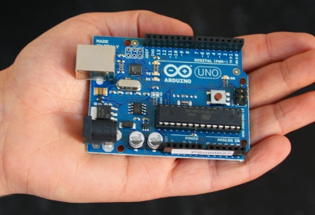
Sistemas Embebidos o Empotrados
Lic. Santiago Rodriguez Paniagua. (2014)

Slide 2
Definición Sistemas Embebidos
Un sistema embebido ("embedded") o empotrado es un sistema de computación diseñado para realizar una o algunas pocas funciones dedicadas.
En un sistema embebido la mayoría de los componentes se encuentran incluidos en la tarjeta madre (la tarjeta de vídeo, audio, red, etc.)

Slide 3

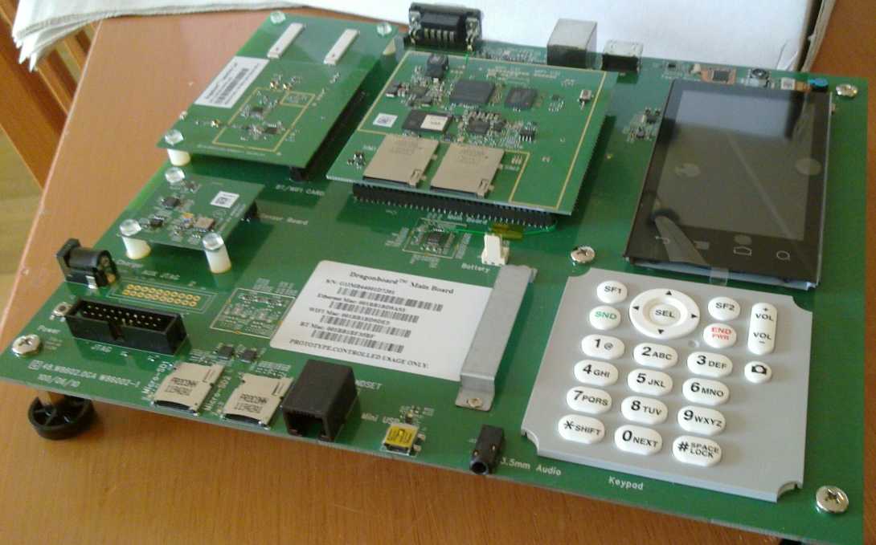

DragonBoard y PandaBoard

Slide 4

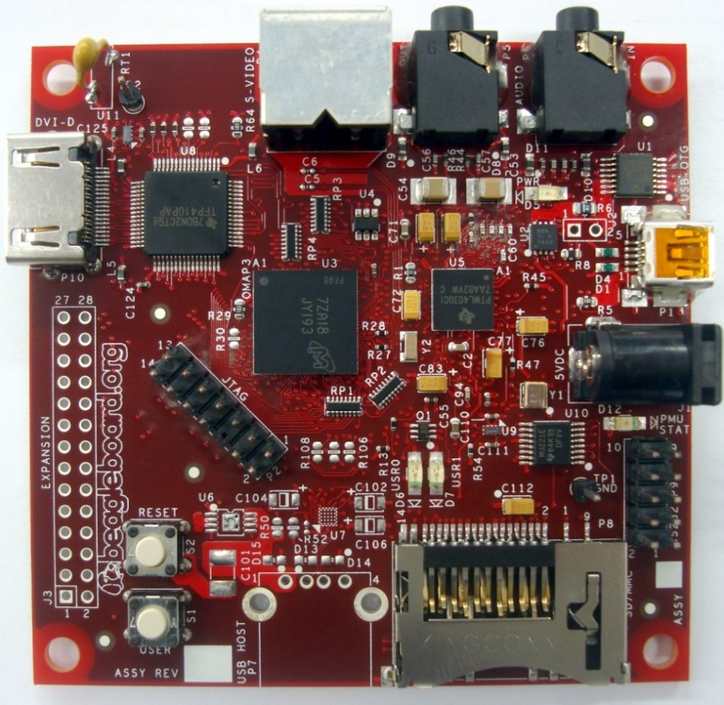
BeagleBoard-xM
Procesador: AM37x 1GHz ARM.
4 USB 2.0 ports 1 USB mini AB
MMC/SD connector
DVI-D port, S-Video port
Ethernet
Precio Aprox: $149.
Sist. Op:
Ubuntu.
Amstrong Linux
Android
…

Slide 5

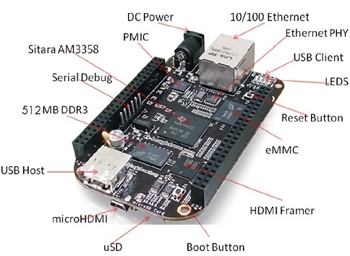
BeagleBone Black
Procesador: AM335x 1GHz ARM® Cortex-A8
512MB DDR3 RAM y 4GB de almacenamiento interno.
3D graphics accelerator
1 USB Host, 1 Mini-USB
Ethernet
Precio Aprox: $69.
Sist. Op:
Ubuntu.
Debian
Android
…

Slide 6

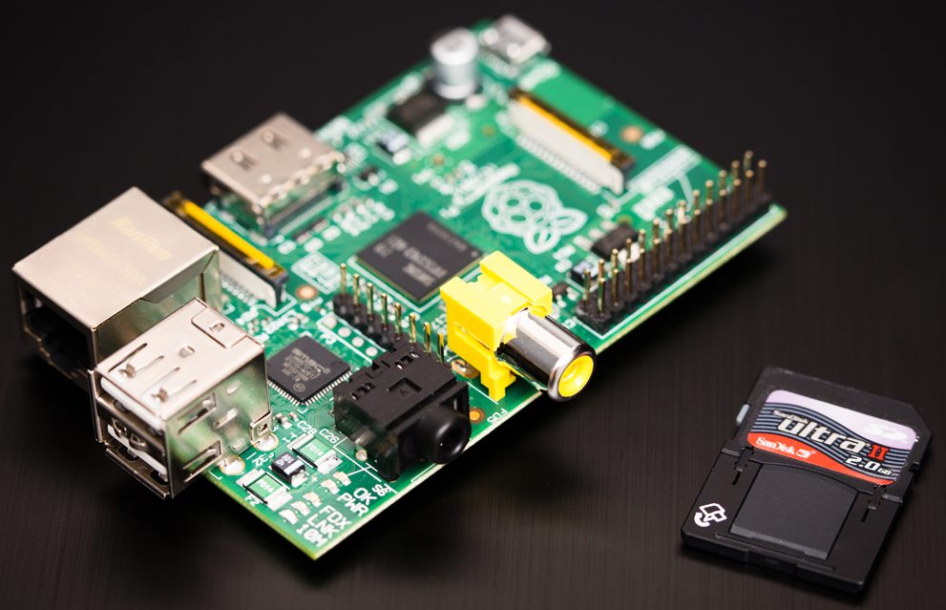
Raspberry Pi
Procesador: 700 MHz Low Power ARM1176JZ-F.
Precio Aprox: $38.(sin SD)
Memoria: 512MB SDRAM.
Puertos USB: 2.
Video: 3.5mm jack, HDMI
Linux:
NOOBS
RASPBIAN
PIDORA
ARCH LINUX
…….

Slide 7
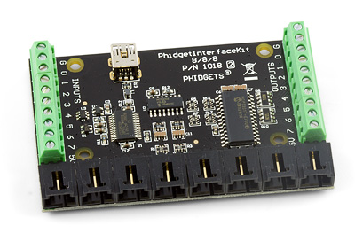
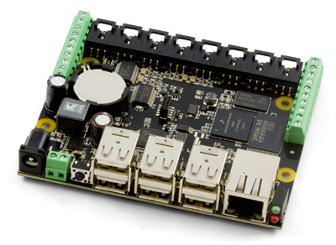
Phidgets
PhidgetInterfaceKit 8/8/8 8 sensores analógicos,
8 entradas digitales
8 salidas digitales.
Precio: $80
PhidgetSBC3
Linux Debian 7.0
128 MiB DDR2 SDRAM
6 USB 2.0.
8 sensores analógicos,
8 entradas digitales y 8 salidas digitales.
Precio: $150

Slide 8
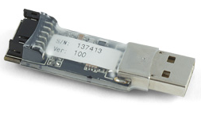
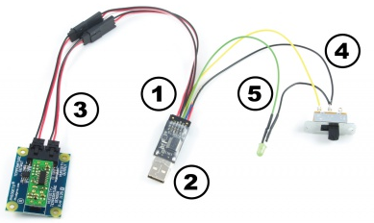
Phidgets #2
PhidgetInterfaceKit 2/2/2
2 sensores analógicos,
2 entradas digitales
2 salidas digitales.
Precio: $50

Slide 9
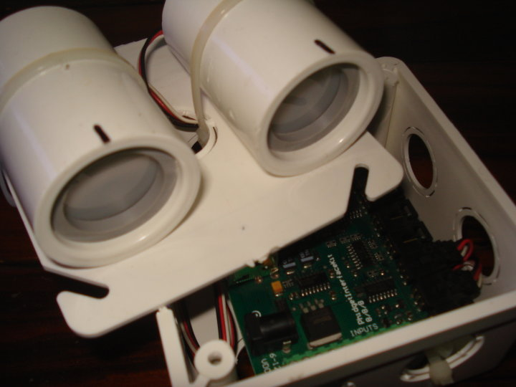
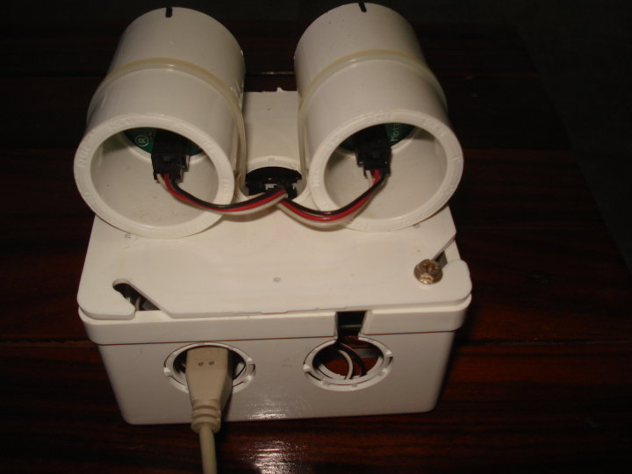
Sistema de vigilancia con phidgets y sensores de movimiento #1

Slide 10
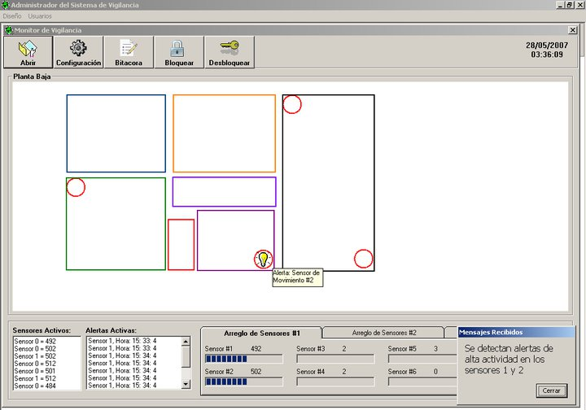
Sistema de vigilancia con phidgets y sensores de movimiento #1

Slide 11
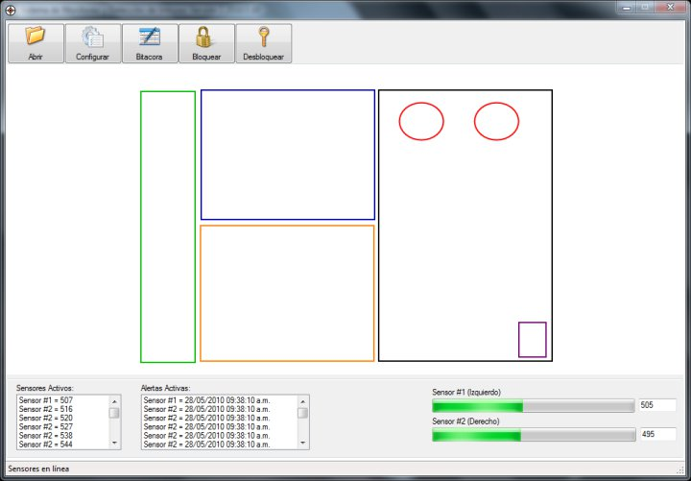
Sistema de vigilancia con phidgets y sensores de movimiento #3

Slide 12
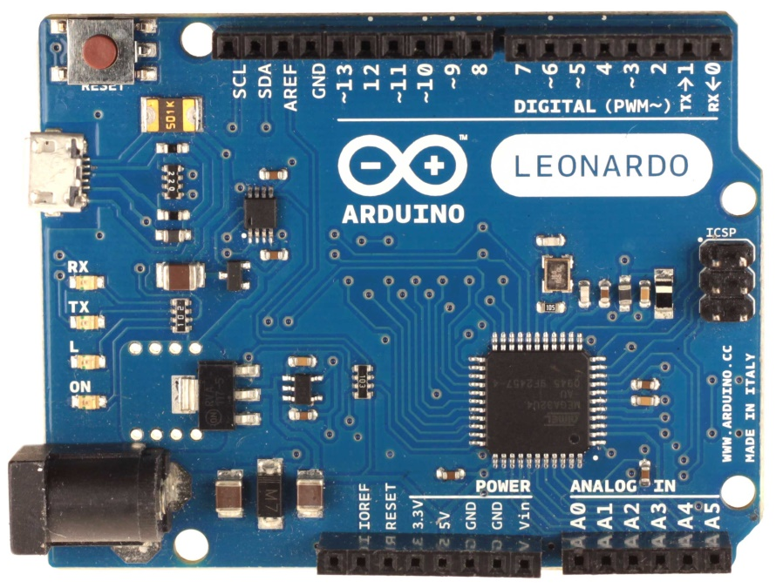
Arduino Leonardo
Procesador: ATmega32u4 16 MHz
Precio Aprox: $25.

Slide 13
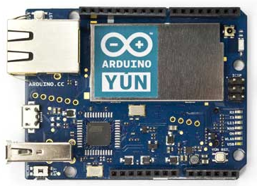
Arduino Yun
Procesadores: ATmega32u4 & AtherosAR9331
Linux: OpenWrt-Yun.
Ethernet & WiFi.
Precio Aprox: $72.

Slide 14
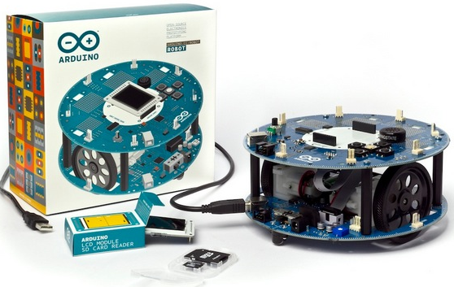
Arduino Robot

Slide 15
Posibles proyectos y aplicaciones con sistemas empotrados

Slide 16
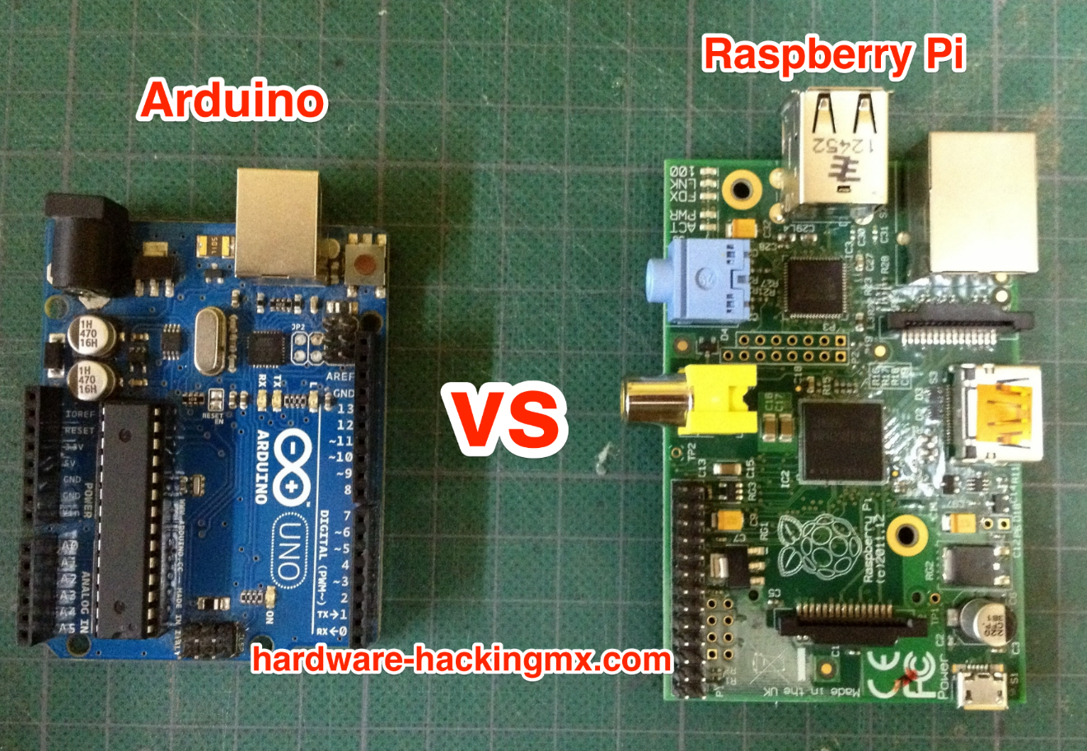
La eterna pregunta:

Slide 17
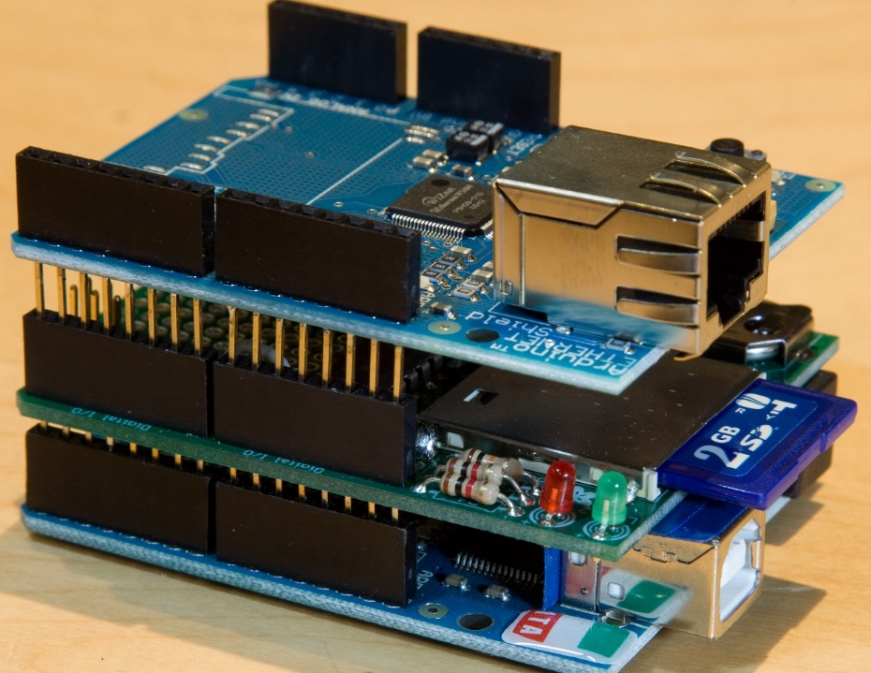
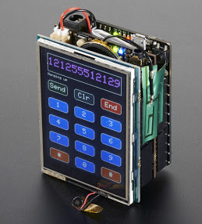
Elección de los Shields

Slide 18
Proyectos individuales por sensor

Slide 19
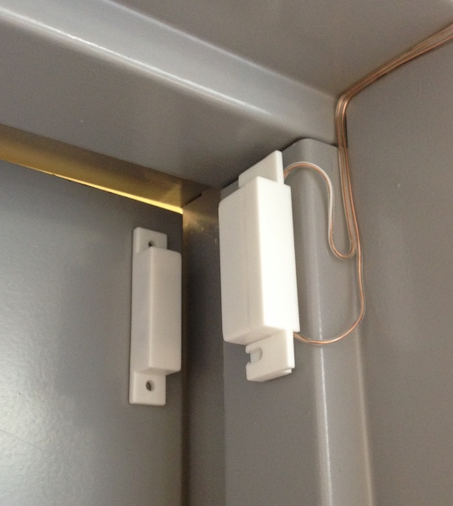
Sensor magnético para seguridad

Slide 20
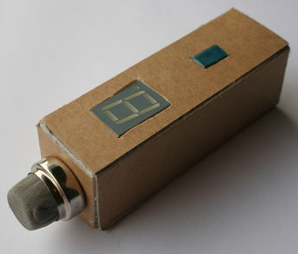
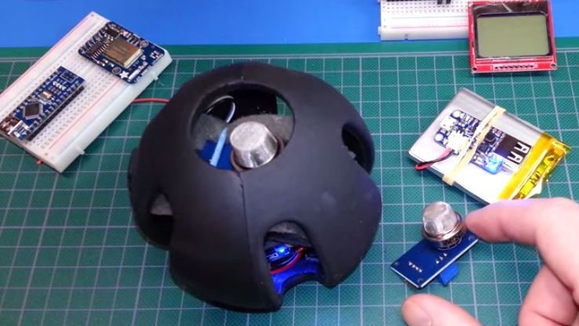
Sensor de Gases

Slide 21
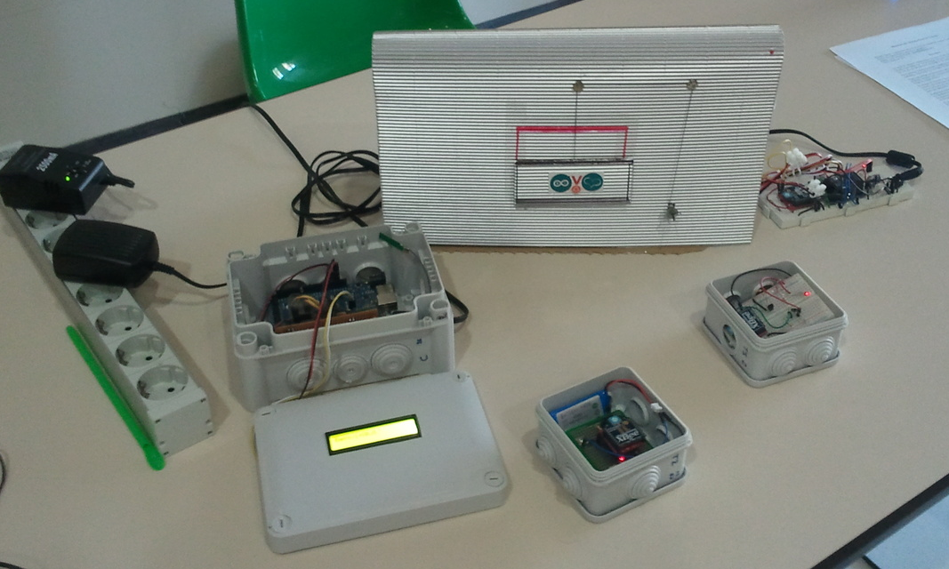
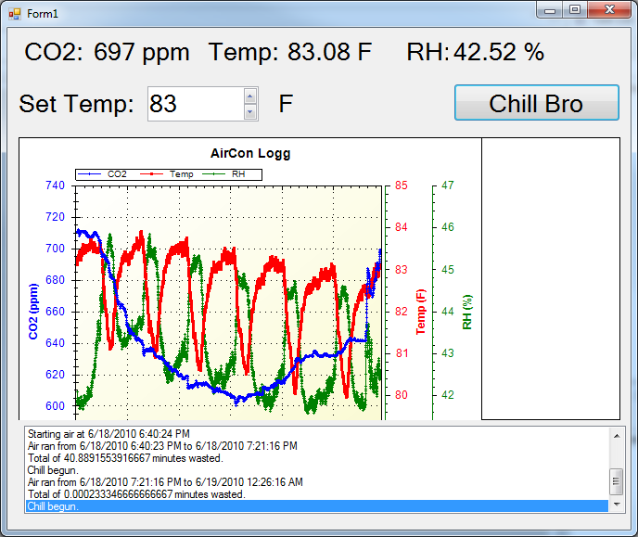
Sensor de Gases #2

Slide 22
Proyectos comunes completos

Slide 23
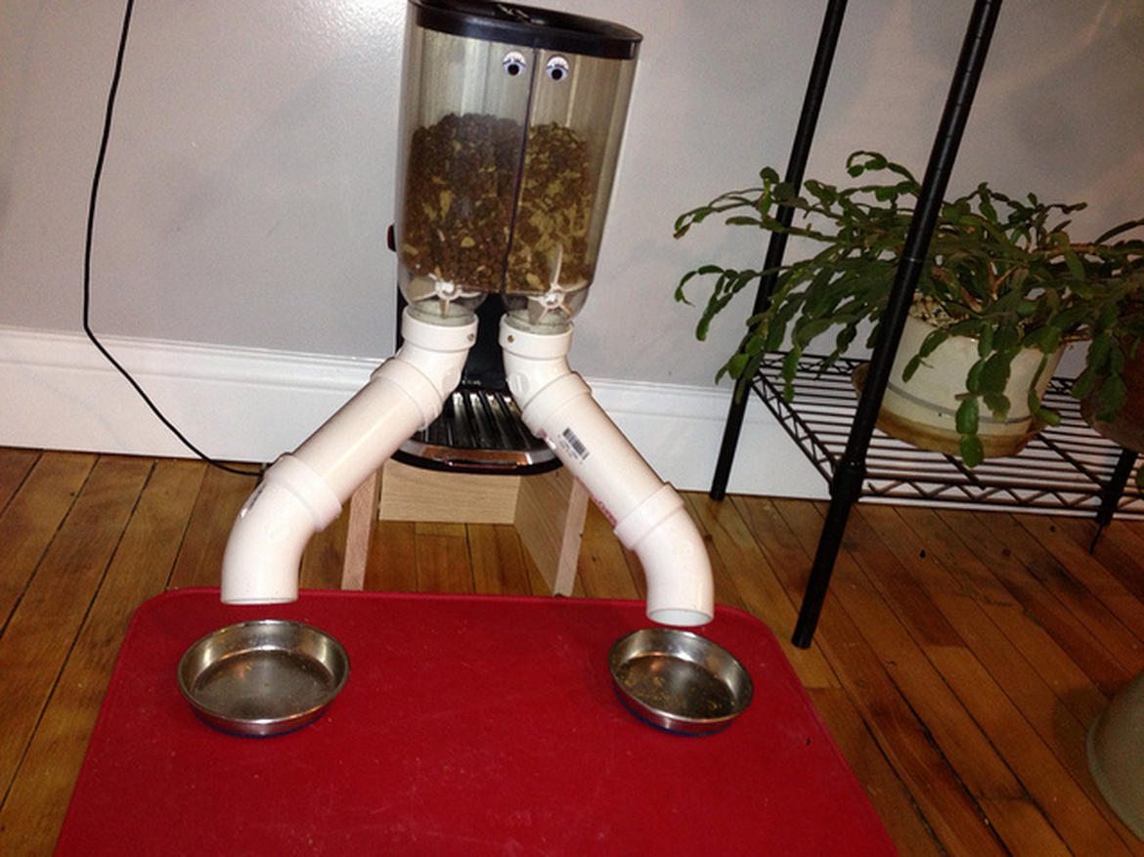
Alimentador automático de mascotas

Slide 24
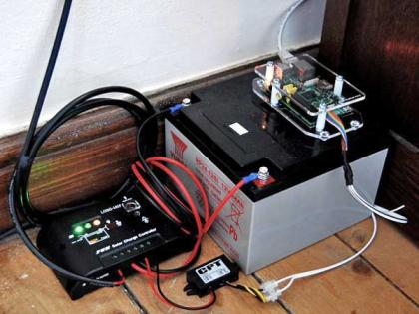
Respaldo de poder automático

Slide 25
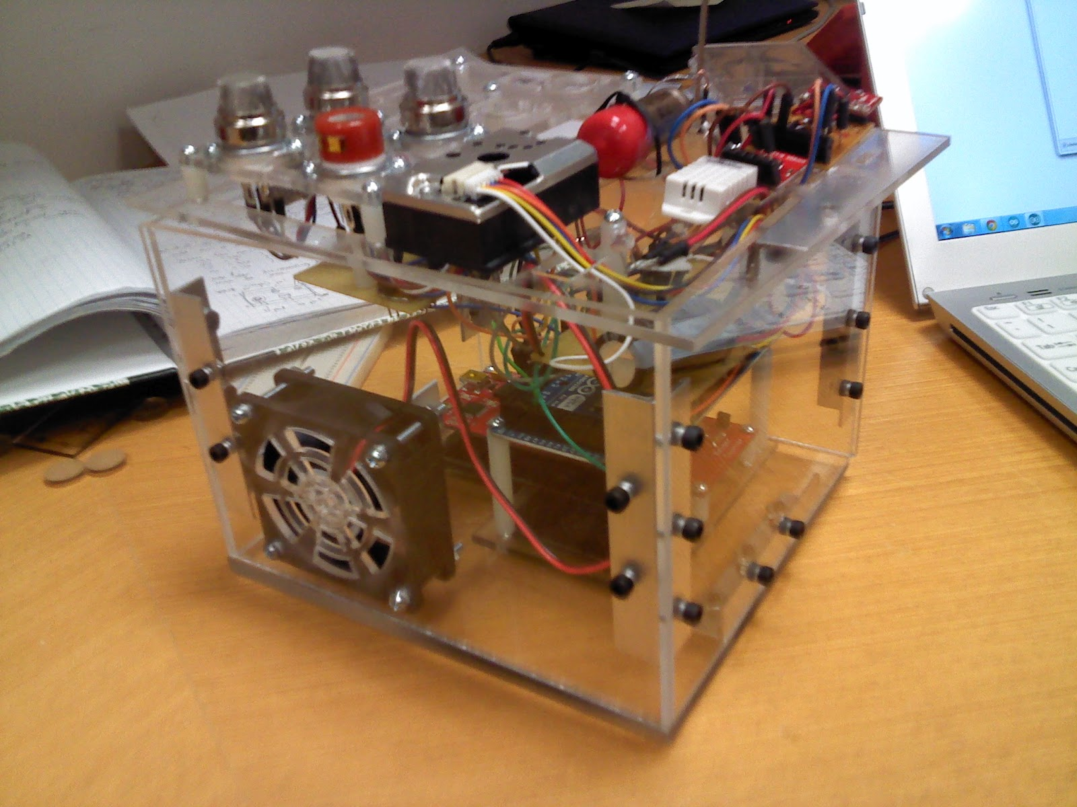
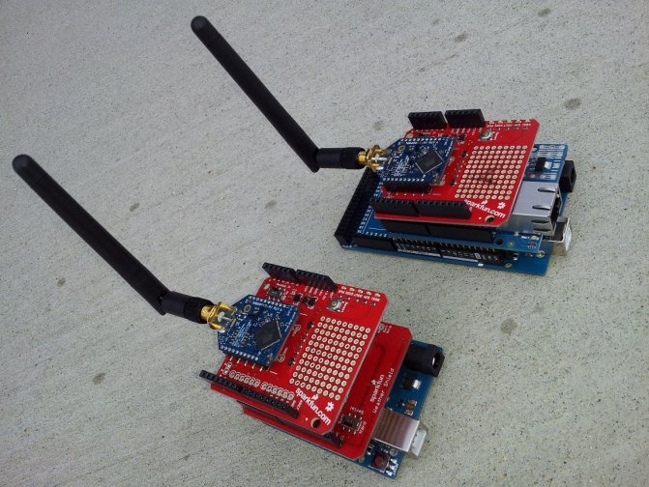
Estación climatológica

Slide 26
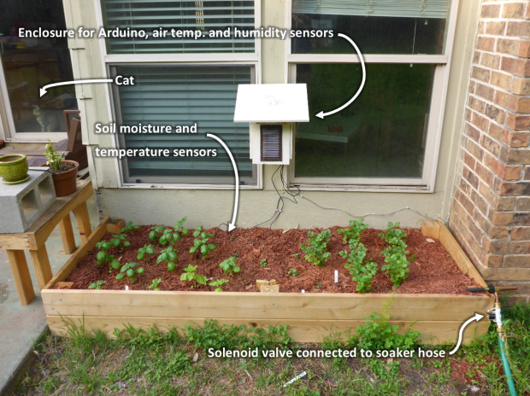
Vivero Automatizado (con Estación climatológica incluida)

Slide 27
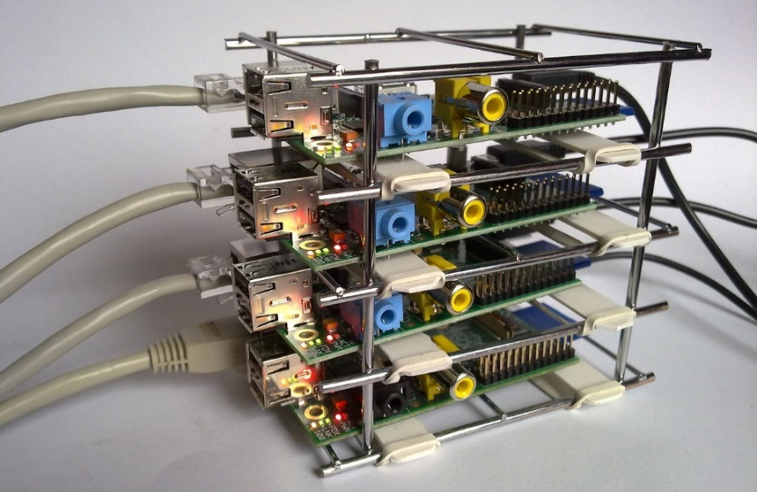
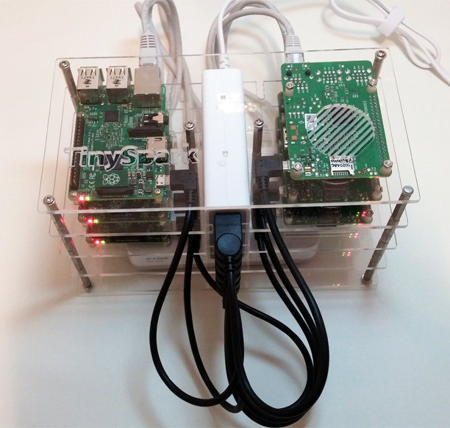
Cluster de Raspberry pi para procesamiento de Datos

Slide 28
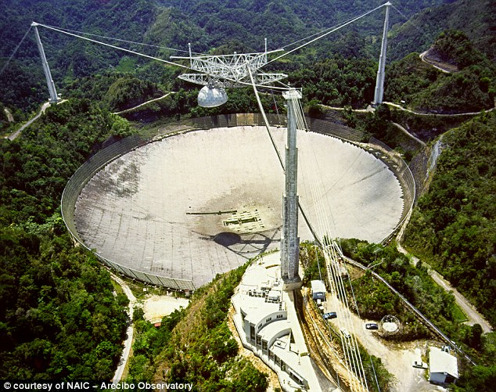
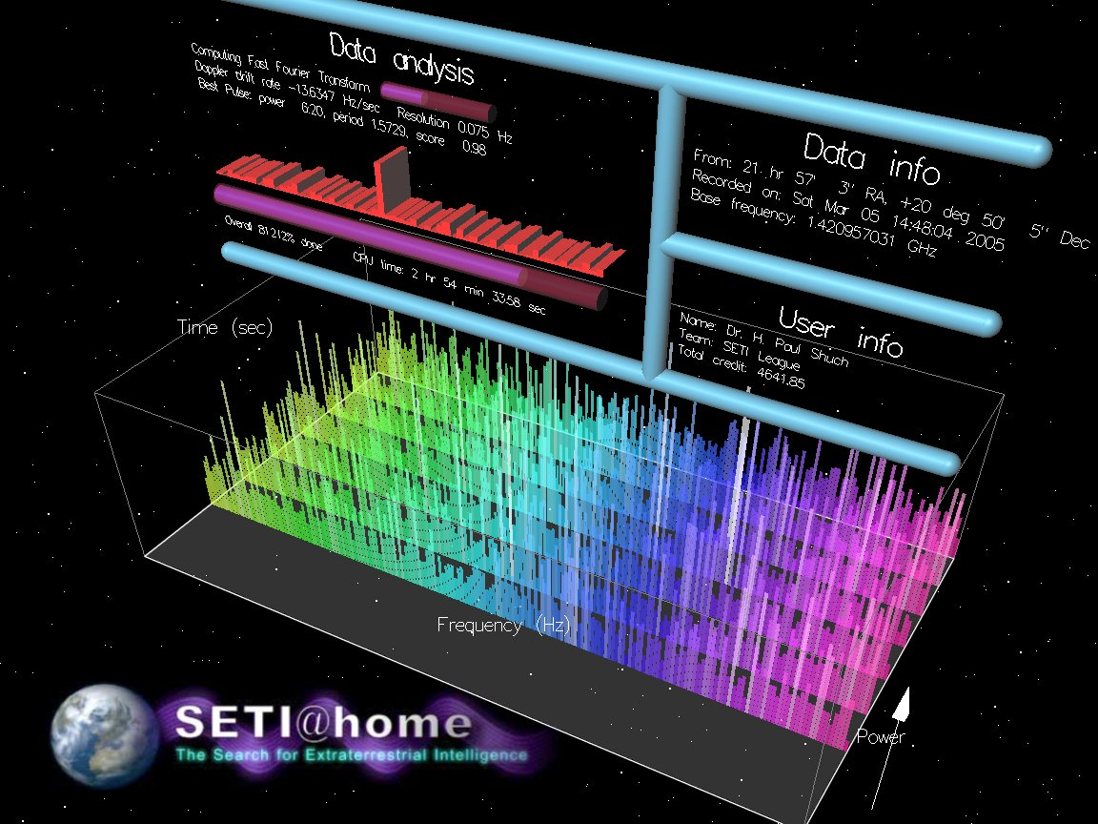
Cluster de Raspberry pi para procesamiento de Datos #2

Slide 29
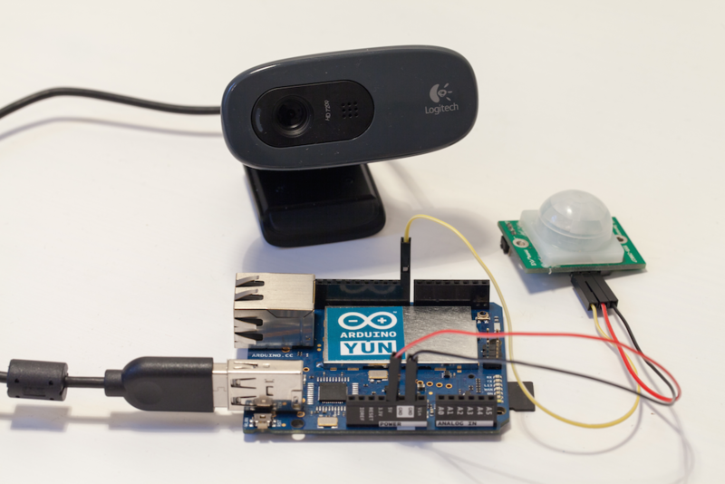
Arduino Yun con Sensor de Movimiento infrarojo y Web Cam.

Slide 30
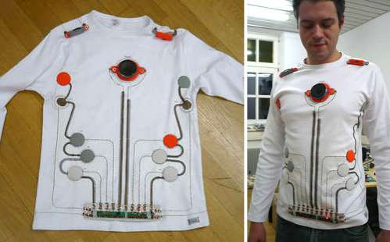
Wearables

Slide 31
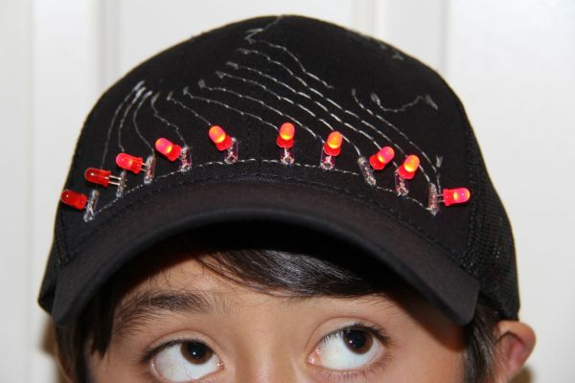
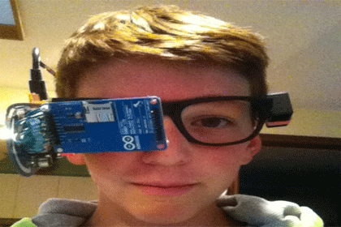
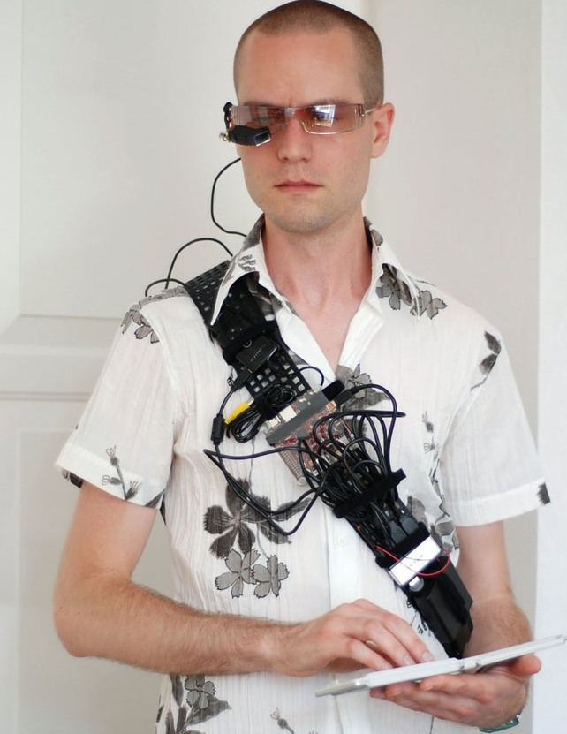
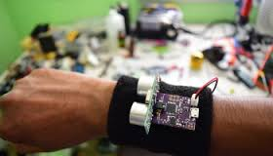
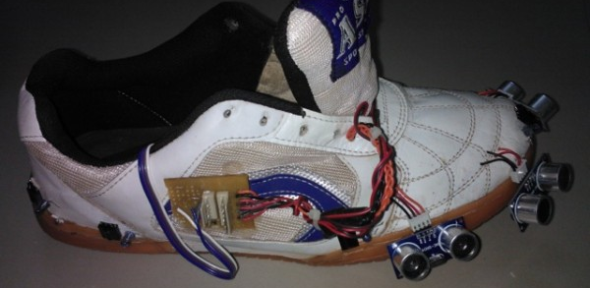
Accesorios para discapacitados

Slide 32
Vehículos autónomos y a control remoto… …y algunos proyectos relacionados con inteligencia artificial

Slide 33
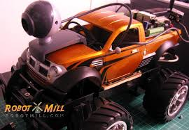
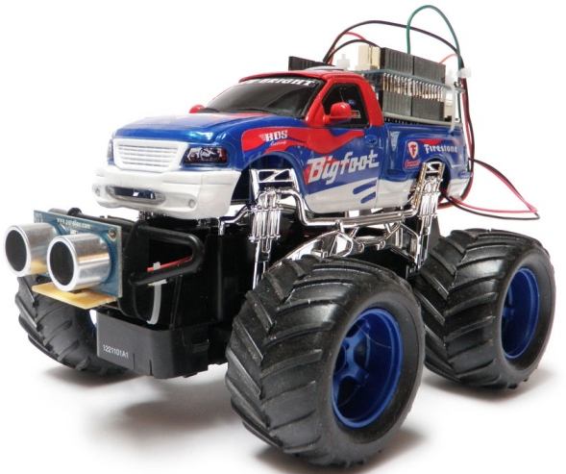
Carros de control de remoto “Modificados”.

Slide 34
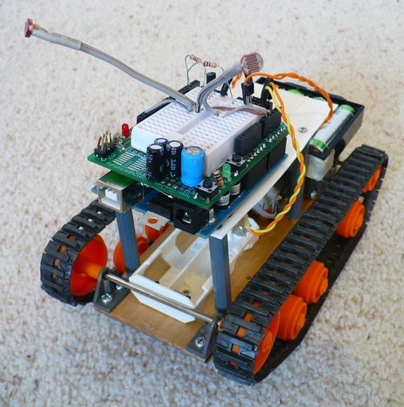
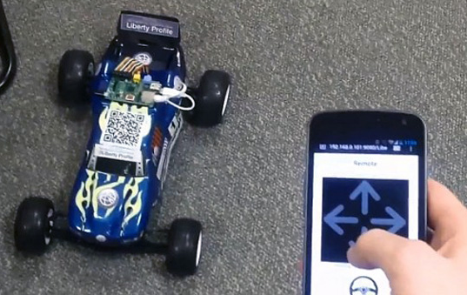
Vehículos autónomos y a control remoto

Slide 35
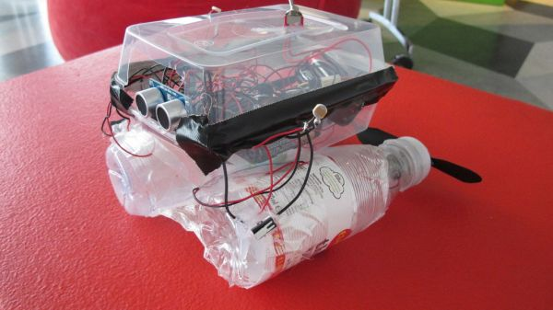
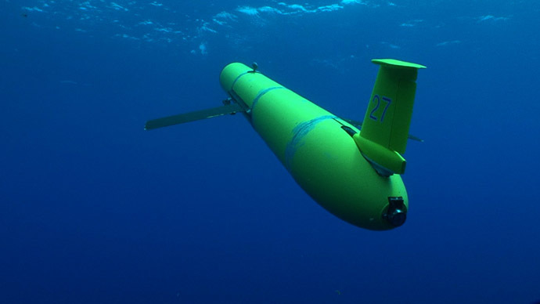
Robots Acuáticos

Slide 36
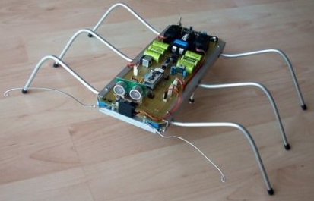
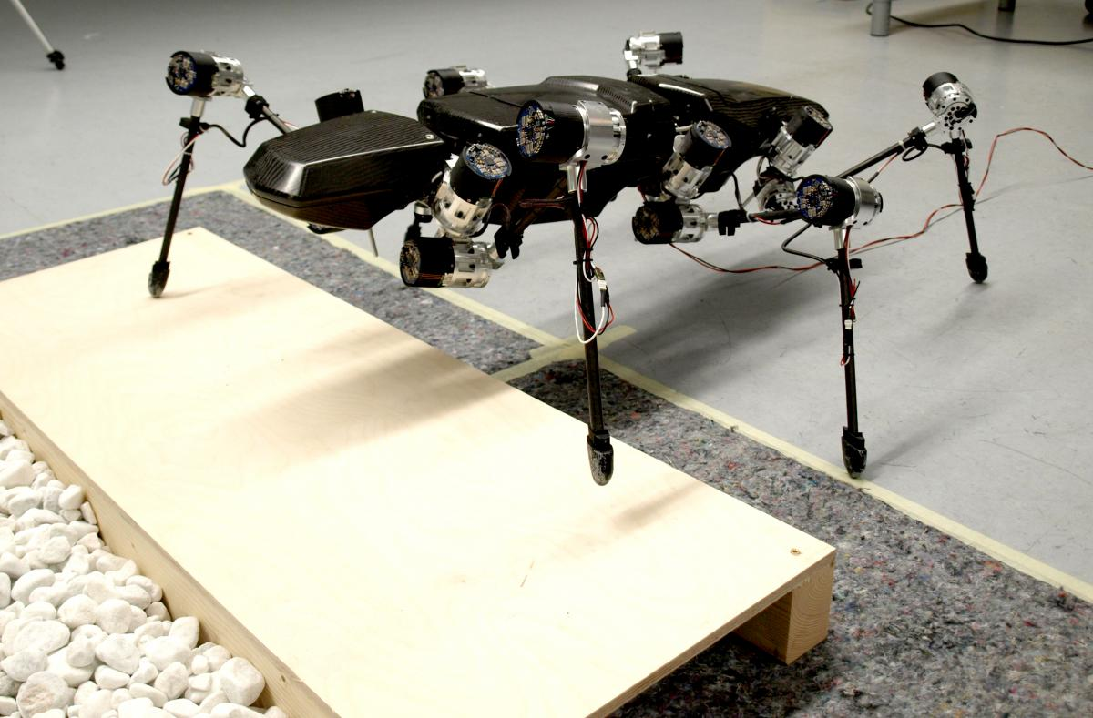
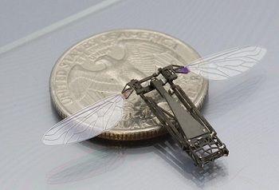
Robots Insecto.

Slide 37
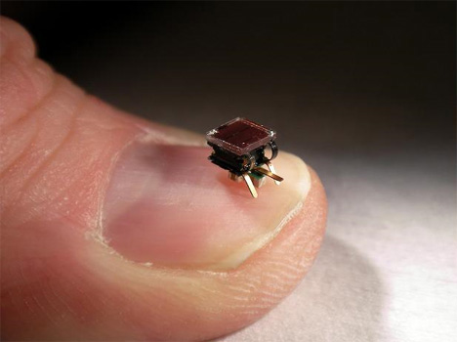

Micro Robots

Slide 38

Robot con Arduino y Sonar

Slide 39

Robot hecho con Phidgets, sensores, motores y un kinect.

